Slide 1
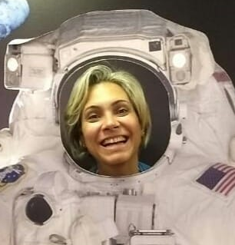

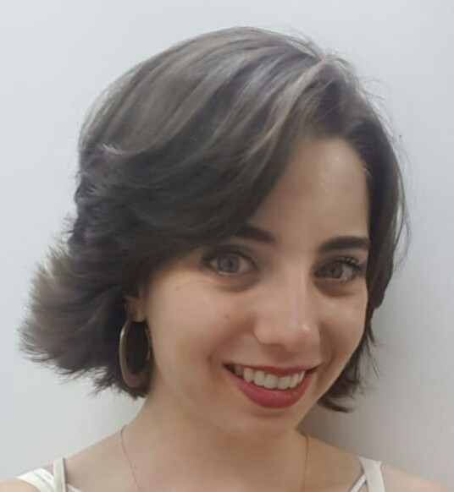
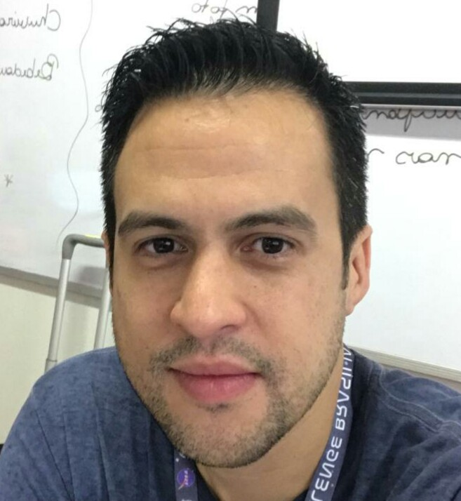
Time Intergaláctico
Jessica
Laylla
Luiza
Raphael
Ajude a descobrir Terra: “transformando a Terra em arte”
Notes:
Somos o time inntergalático.

Slide 2
Notes:
Tá escuro, todo mundo com sono depois de ter virado a noite, mas imagine como é viver todos os seus dias na escuridão.
Atualmente 36 milhões de pessoas enxergam o mundo assim e 217 milhões tem algum tipo de deficiência visual

Slide 3
Notes:
Num mundo de aparências viver a vida explorando com outros sentidos se torna um desafio
O breile busca aproxima estas pessoas e facilitar a vida, mas ainda assim o barreira para a “normalidade” é grande.

Slide 4
Notes:
E se pudéssemos apresentar uma nova forma de ter acesso ao conhecimento.
Uma forma em que as pessoas pudessem se envolver: que fosse acessível, inclusiva e inovadora?
Buscando tocar todos os sentidos e proporcionar uma experiência única e inédita onde todos tem a mesma a oportunidade, apresentamos pra vocês...........

Slide 5
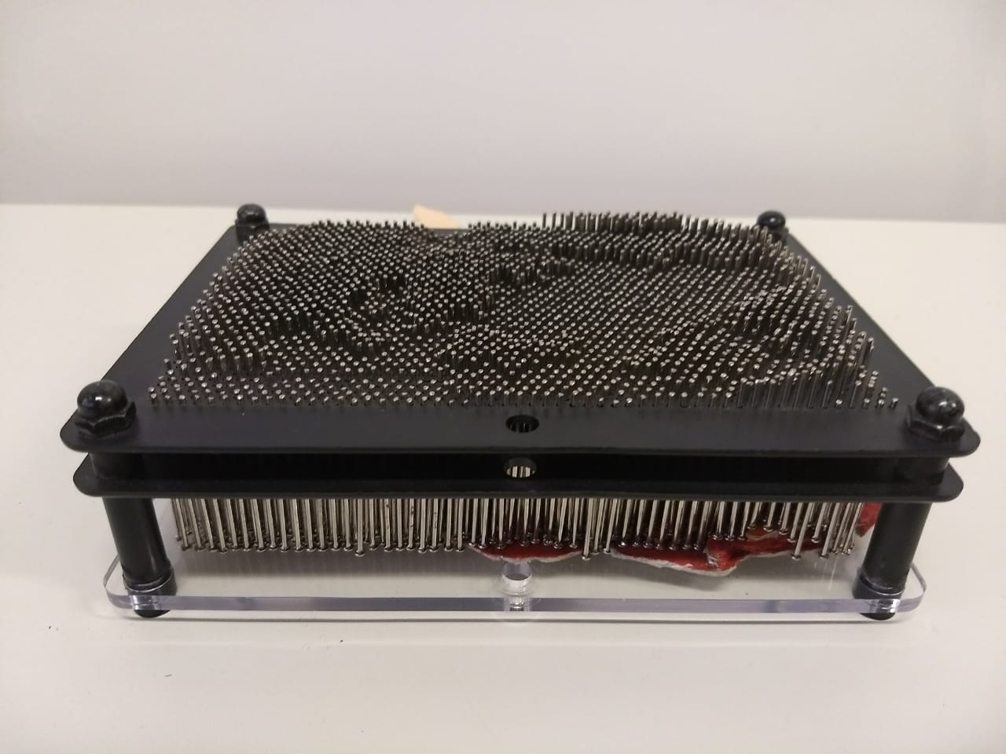
M.I.S.
Notes:
O MIS mapa interativo sensorial. Faz uso de cores, relevos, temperaturas e sons p comunicar informações vindas da NASA.

Slide 8
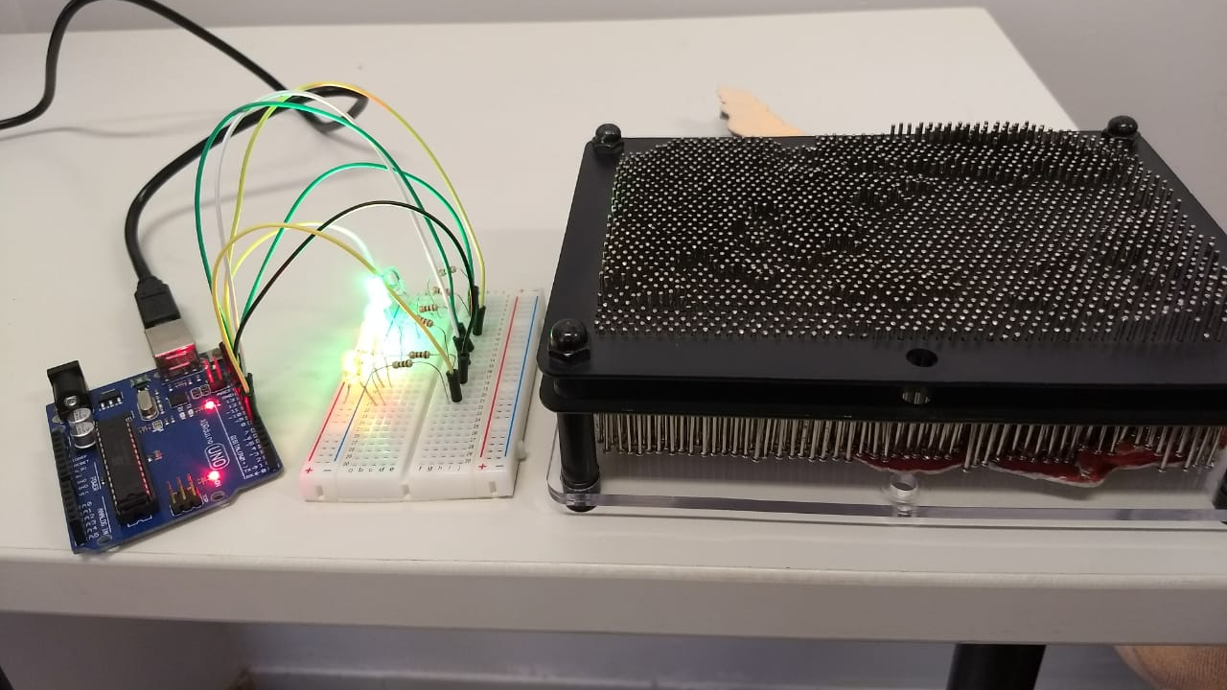
BEM VINDO AO NOVO MUNDO

